Slide 1
Антиоксиданты типа «поглотители кислорода»
Подготовила: Спиридонова татьяна

Slide 2
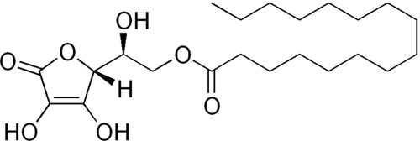
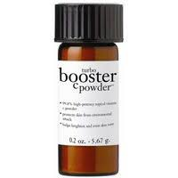
Аскорбил стеарат
Синонимы : L -аскорбиновой кислоты , 6 - октадеканоат , Аскорбил монооктадеканоат
Молекулярная формула : C₂₄H₄₂O₇
EINECS No. : 234-231-5
Молекулярный вес : 442.5861
Плотность : 1.125 г / см3
Точка кипения ( ℃ ) : 536 ° С при давлении 760 мм рт
Вспышки ( ℃ ) : 168.5 ° C

Slide 3
Аскорбил стеарат представляет собой сложный эфир образован из аскорбиновой кислоты и стеариновой кислоты. В дополнение к его использованию в качестве источника витамина С, он используется в качестве антиоксиданта пищевой добавки в маргарин ( E числа E305 ). Аскорбил стеарат является бесцветным кристаллом или белым или почти белым. Кристаллизация обесцвечивается под воздействием воздуха и влаги. Аскорбил стеарат имеет запах или почти без запаха, вкус кислый. Он может быть растворим в воде и несколько частично растворим в этаноле . Но не растворим в эфире и хлороформе.
1 . Аскорбил стеарат в основном используется в производстве различных лекарств , он является важным лекарством для клинического дополнительного лечения.
2 . Аскорбил Стеарат может быть использован в пищевых добавках. Это хорошее и безопасное пищевое средство , а также в качестве антисептика и выпекающий агент обработки муки.
3 . Аскорбил Стеарат порошок также может быть использован в кормовой добавке и может улучшить иммунитет животных от болезней.

Slide 4
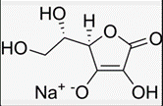
Аскорбат натрия
Сокращения: E301
Хим. формула: C₆H₇O₆Na
Состояние: бесцветные или желтоватые кристаллы
Молярная масса: 198,11 г/моль
Темп. плав.: 218 °C
Растворимость в воде: 62 г/100 мл
Аскорбат натрия (англ. Sodium Ascorbate) — натриевая соль аскорбиновой кислоты, т.е. витамина C.
Аскорбат натрия является пищевой добавкой и в России на продуктах обозначается сокращенно E301. Он официально разрешен FDA (Food and Drug Administration) – управлением по санитарному надзору за качеством пищевых продуктов и медикаментов. Также его применение считают безопасным в США, странах Евросоюза, Японии, Австралии и Новой Зеландии.

Slide 5
Основное назначение: аскорбат натрия предотвращает окисление продуктов. Особенно часто эти процессы происходят в пище с высоким процентом жиров в составе (полуфабрикаты из мяса и рыбы, готовые изделия после тепловой обработки). Рассмотрим подробней технологически свойства натриевой соли в пищевой промышленности:
фиксирует окраску продукта;
увеличивает срок хранения и предотвращает потемнение;
замедляет брожение пива;
легче усваивается по сравнению с витамином C (поэтому встречается в детском питании).
Аскорбат натрия нейтрализует негативное действие нитрита натрия, известного как добавка E250. Это консервант, используемый для улучшения окраски и защиты мясных и рыбных изделий от бактерий ботулизма.
Кроме того, добавку Е301 нередко добавляют в упаковки с сухариками, чипсами и даже в капсулы других БАДов. Например, Омега-3, потому что в состав входит около 10 полиненасыщенных жирных кислот.
Главная ценность аскорбата натрия заключается в его антиоксидантном действии. Это означает, что вещество уничтожает супероксидные (свободные) радикалы. Аскорбат натрия останавливает процессы окисления.

Slide 6
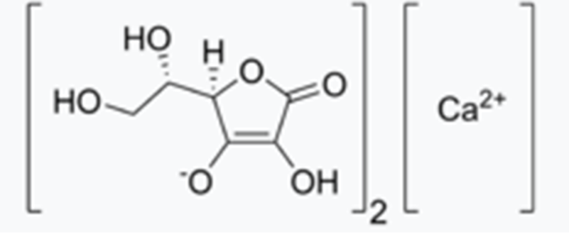
Аскорбат кальция
Химическая формула аскорбата кальция — (C6H7O6)2Ca.
Е302 или аскорбат кальция (Calcium Ascorbate) – это пищевая добавка, антиоксидант, который получил довольно широкое применение в промышленности по производству пищевой продукции. Необходимо это вещество для
предотвращения порчи конечного продукта, а также для предотвращения его окисления. Также поможет Е302 не допустить появление горечи. Кроме вышеназванных целей, применяют аскорбат кальция еще и для производства масляных и жировых эмульсий.
Представляет это вещество собой кристаллического вида порошок, белый или же светло-желтый по цвету. Получают его путем выделения из кислоты аскорбиновой и гидроксида кальция, таким образом представляет он собой комбинацию витамина С и кальция.
Распространен аскорбат кальция не только как пищевая добавка, но еще и как БАД, применяемый в дополнении к основному лечению.
Пищевая добавка Е302 разрешена к применению во многих странах мира. Она совершенно неопасна для организма. Норма 15 мг/кг.

Slide 7
Потребность в аскорбате кальция увеличивается при беременности и в случае наличия никотиновой зависимости. В этих случаях норма потребления увеличивается на двадцать – тридцать процентов.
Избыток данного вещества организм выводит, расщепляя его до щавелевой кислоты. Это говорит о том, что постоянные передозировки могут приводить к образованию камней в почках.
Позитивные свойства аскорбата кальция проявляются в укреплении защитных функций организма, а также в регулировании выработки некоторых гормонов, и в регулировании усвоения витаминов и минеральных солей. Также Е302 оказывает позитивное влияние при преодолении организмом вредного воздействия загрязненной окружающей среды. Кроме того данное вещество активнейшим образом принимает участие в формировании соединительной и костной тканей. А еще аскорбат кальция способствует заживлению поврежденных кожных покровов и предотвращает развитие заболеваний десен и всех слизистых оболочек.
Применение добавка Е302 нашла в пищевой промышленности. Так, например, ее используют в качестве консерванта при промышленном консервировании овощей, фруктов, супов и бульонов. Также добавляют ее в мясные изделия. Там аскорбат кальция выполняет роль стабилизатора цвета и роль антиоксиданта. Еще при помощи данного вещества обогащают витамином С хлебобулочную продукцию.
Кроме того нашла данная пищевая добавка применение и в фармакологии.

Slide 8

Аскорбил пальмитат
Химическая формула: С₂₂Н₃₈O₇
Молярная масса: 414,539 г/моль
Вид: порошок от белого до желтоватого цвета
Температура плавления: от 116 до 117 ° C
Растворимость: очень мало растворим в воде; свободно растворяется в этаноле
Точка возгорания 178,1 ° С
Аскорбилпальмитат представляет собой сложный эфир, образованный из аскорбиновой кислоты и пальмитиновой кислоты, образующий жирорастворимую форму витамина С. Помимо использования в качестве источника витамина С , он также используется в качестве антиоксидантной пищевой добавки ( номер E E304). Он одобрен для использования в качестве пищевой добавки в ЕС, США, Канаде, Австралии и Новой Зеландии.
Аскорбилпальмитат также продается как «эфир витамина С».

Slide 9
Применение антиоксиданта в пищевой промышленности:
детское питание;
сухое молоко;
разнообразные мясные изделия;
растительные и животные жиры;
полуфабрикаты и т.д.
также применяют данный антиоксидант в тех продуктах, в которые добавлены красители Е160 и Е161 в целях избежания их окисления.
Добавка Е304 довольно широко используется еще и в производстве косметических средств: лосьонов, кремов, солнцезащитной косметики, а также анти возрастной косметики.
Аскорбилпальмитат хорошо растворим в жирах, что дает ему возможность проникать в клетки кожи и выполнять там такие важные функции:
защита кожных покровов от воздействия вредных ультрафиолетовых лучей;
способствует замедлению процесса старения кожи;
стимулирует восстановление клеток кожи;
а также стимулирует синтез коллагена в организме.

Slide 10
Что касается влияния пищевой добавки Е304 на организм, то нет данных доказывающих ее вред или пользу. Однако стоит учитывать, что суточная норма получения данного вещества не должна превышать более чем 1,25 мг/кг массы человека.
Вред данного вещества. Все дело в том, что аскорбилпальмитат в тонком кишечнике расщепляется на две составляющие: кислота аскорбиновая и пальмитиновая. Последняя полностью перерабатывается организмом, а вот аскорбиновая кислота в свою очередь расщепляется до щавелевой кислоты. Именно она при чрезмерных количествах в организме может способствовать образованию камней в почках и нарушениям со стороны мочевыводящих путей.
Применение же аскорбилпальмитата в косметике зарекомендовало исключительно полезные свойства, о чем шла речь ранее.

Slide 11
Библиография:
https://xcook.info/antioksidanty/pishhevoj-antioksidant-e304-askorbilpalmitat.html
https://ru.qaz.wiki/wiki/Ascorbyl_stearate
https://xcook.info/antioksidanty/pishhevoj-antioksidant-e302-askorbat-kalcija.html
https://herbhelp.ru/askorbat-natriya/
https://www.proplan.ru/vet/zdorove/article/poleznost-pischevykh-antioksidantov-dlya-zdorovya-protivorechiya-i-proverka
https://vkusologia.ru/dobavki/antioxidanty/e302.html
https://navichem.ru/askorbilpalmitat-osobennosti-i-preimushestva

Slide 12
Спасибо за внимание!!!

